Slide 1
8-dars
Davronbek Malikov

Slide 2
Bugun
Takrorlash
Savol javob
Vis-code+Github
Encoding
One-hot
Label

Slide 3
Takrorlash

Slide 4
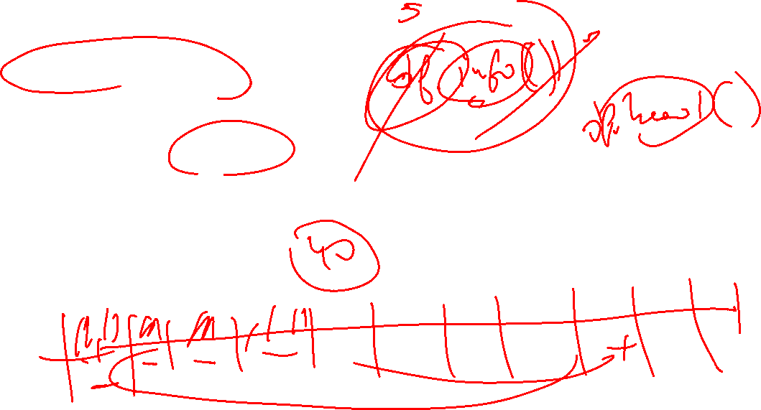
Takrorlash
Imtixon natijalari va final
Takrorlash
Data Preprocessing(davomi)
Yangi kutubxonalar bilan ishlash(2 ta yangi kutubxona)

Slide 5

Github+Vs code=oson,tez,sifatli loyihalar

Slide 6


Github+Vs code=oson,tez,sifatli loyihalar(1)
Xozirda:
Vs codeda ishlash va uni folderga saqlash
Uni Githubga upload qilish
Xatolik bo’lsa
Vs codeda ishlash va uni folderga saqlash
Uni Githubga qaytadan upload qilish
Yangi file qo’shish yoki kodeni update qilish kerak bo’lsa
Vs codeda ishlash va uni folderga saqlash
Uni Githubga qaytadan upload qilish

Slide 7


Github+Vs code=oson,tez,sifatli loyihalar(2)
Bugungi darsimizdan keyin:
Vs codeda ishlash va uni folderga saqlash
Uni Githubga upload qilish
Xatolik bo’lsa
Vise codedan chiqmagan xolda update qilish

Slide 8

Github+Vs code=oson,tez,sifatli loyihalar(3)
Vs code+ Github bn xamkorlikda ishlash yana quyidagi qulayliklarni beradi
Vs codeni o’zida codelarni ko’rish
Ularni update qilish
Ular qaytadan yuklamasdan Githubda Auto update qilish
Yangi filelarni xam yuklash

Slide 9

Github+Vs code=oson,tez,sifatli loyihalar(4)
Qanday qilamiz?
Github Repositories
Csv to table/Excel Viewer
Boshqa faylar uchun alohida extensionlar

Slide 10

Encoding

Slide 11

Encoding
Categorical-> Numerical
Turlari
One-Hot
Label Encoding
Frequency encoding
Target Encoding
Ordinal Encoding

Slide 12
One-Encoding

Slide 13
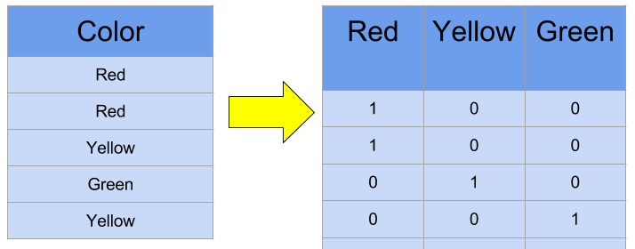
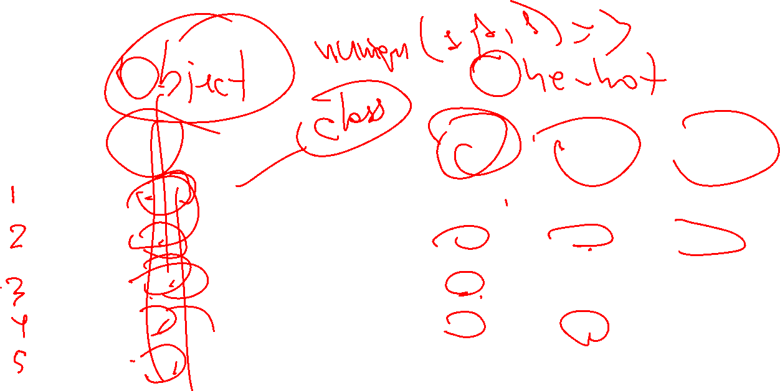
Encoding
One-hot encoding

Slide 14
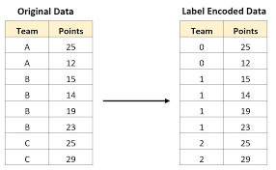

Label encoding
Label

Slide 15
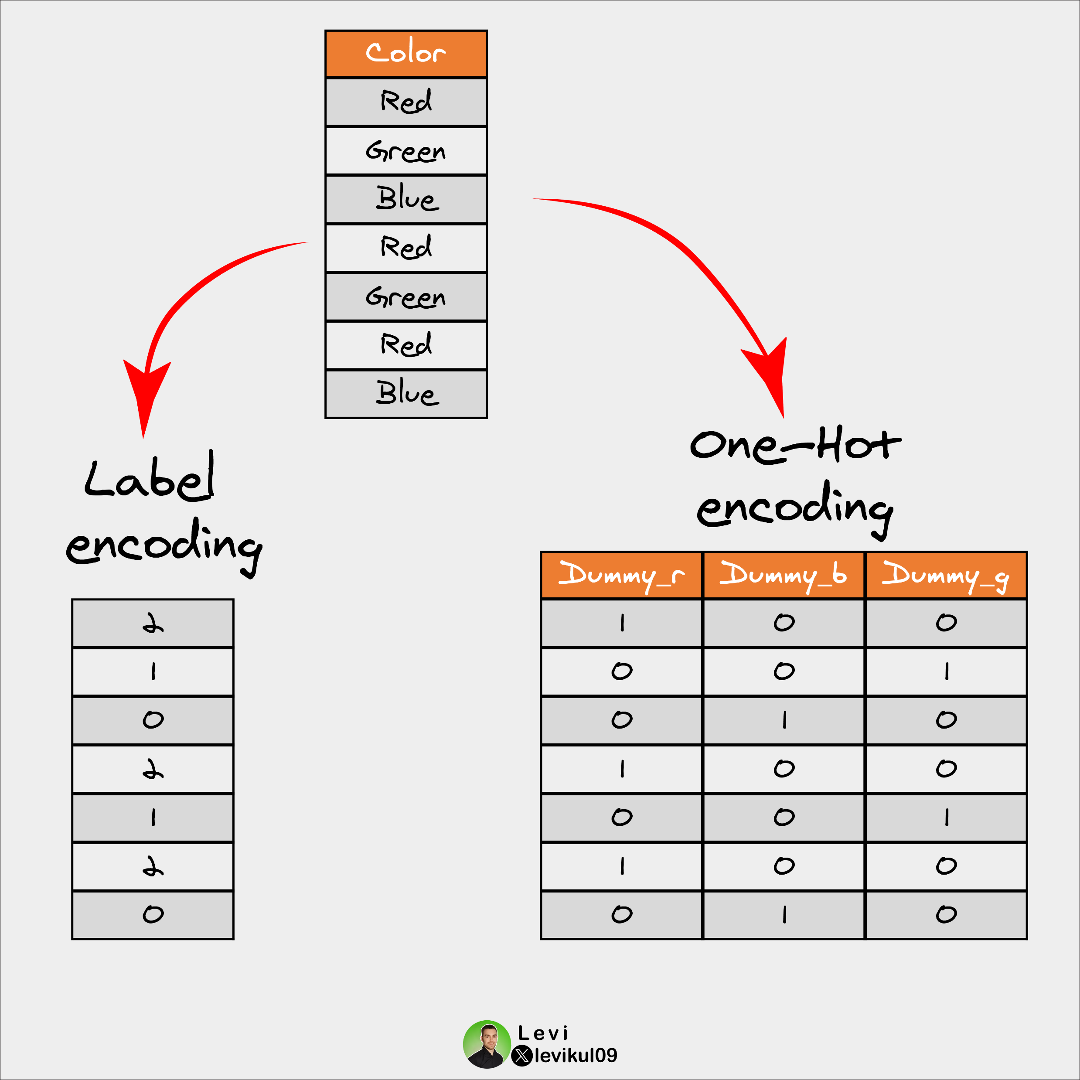
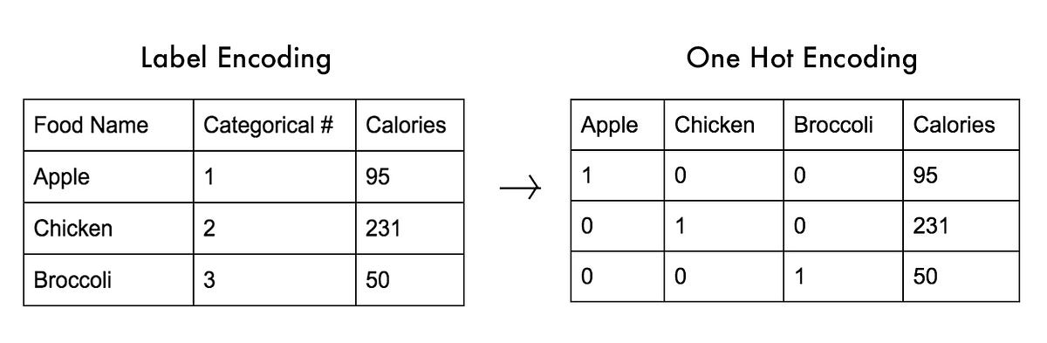
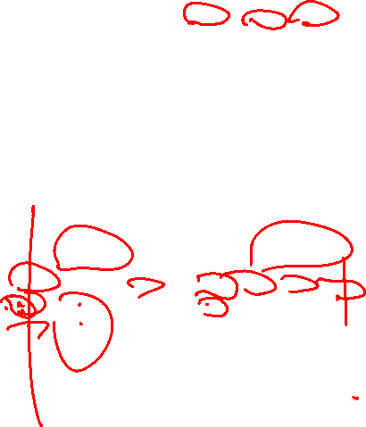
Encoding
Datani bir turdan ikkinchisiga o’tazish
One-hot
Label

Slide 16
Vazifa
O’tilgan barcha kodlarni takrorlash va organish(yozib chiqish)
Bugungi nazariyani takrorlang
Vis code+Github
Baxolash:face-to-face

